Slide 1
Зимующие птицы
Презентация для детей средней группы.

Slide 2
Зимняя подкормка птиц является одним из начальных этапов привлечения птиц и способствует увеличению их численности в летнее время. Подкармливая птиц, мы сберегаем их в зимний период то гибели.
Птицы очень плодовиты. И одной из наиболее важных причин гибели является бескормица. Птицы обладают исключительно высоким уровнем обмена веществ и поэтому им требуется значительное количество корма. За короткий зимний день они часто не в силах добыть достаточно пищи, необходимый для выживания в сильные морозы.

Slide 3
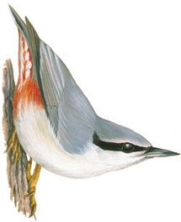
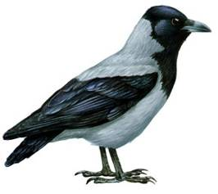
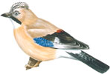
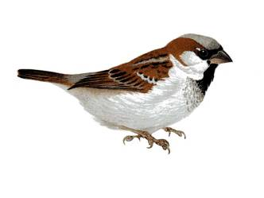
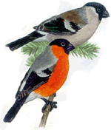
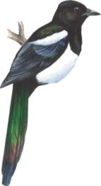
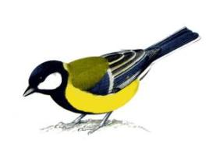

Slide 4
Свиристель
Свиристель японский, или амурский - гнездовой ареал птицы находится, как в пределах России, так и в Восточной Азии и Японии. Внешне амурский свиристель мало отличается от обыкновенного. Может быть, даже более красив — жёлтый цвет пятнышек на кончиках рулевых перьев и на крыльях у него заменён красным, и сами крылья голубые. Вне сезона размножения широко кочуют и встречаются далеко за пределами гнездового ареала. Во время кочевок стайки птиц хорошо заметны, привлекают внимание звенящими, как колокольчик, позывками. В гнездовой период держатся скрытно. Гнезда устраивают на елях, пихтах или соснах. Самец кормит самку, сидящую на гнезде. В кладке 3-7 яиц. Птенцы выкармливаются отрыжкой. Питаются ягодами древесных и кустарниковых растений, проглатывая их целиком.

Slide 5
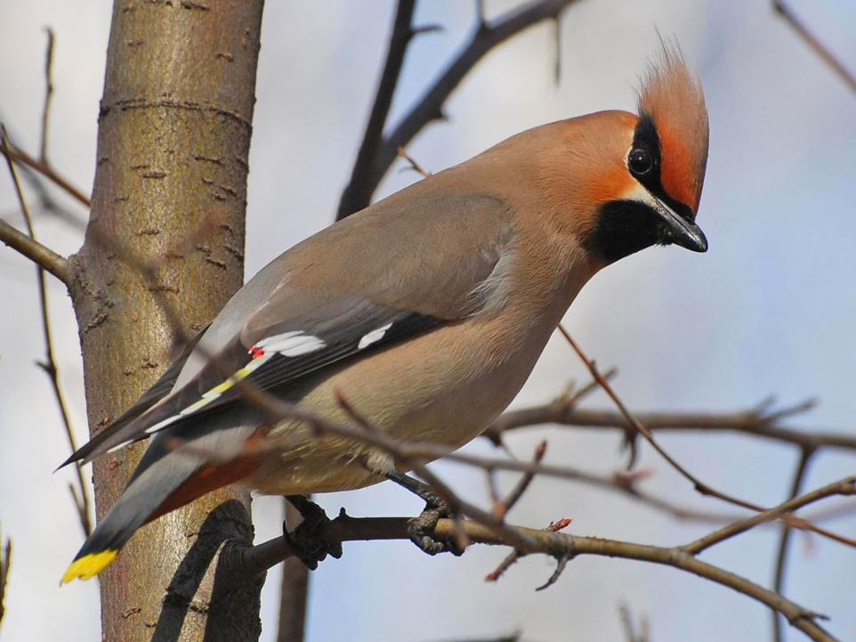

Slide 6
Воробей
Окраска оперенья воробья буровато-коричневатая сверху и светлая на брюшке. Среди воробьев развит половой диморфизм. Самца можно определить по большому темному пятну на подбородке, распространяющееся также на зоб и грудь. У самки в отличии от самца верхняя часть головы темно-бурого цвета, тогда как у самца она серая. Кроме того, самец в целом окрашен пестрее самки, весной его оперенье особенно примечательно. Спинка воробья коричневого цвета имеет продольные полоски. На голове около глаз имеются полоски коричневого цвета. Надхвостье – сероватого или буроватого цвета. Перья крыльев имеют светло-оранжевую кайму, которые формируют на крыле полосы. Средние кроющие перья на крыльях имеют белые вершины. Окраска клюва и лапок – темная.
Весной воробьи склевывают молодые почки на садовых деревьях и кустарниках. Но в весенний период воробьи даже способны приносить пользу, склевывая вредных насекомых. Если же воробьи селятся там, где нет в непосредственной близости полей или садов, они добывают себе питание на лугах и опушках лесов, где склевывают семенадикорастущих трав или подбирая насекомых.

Slide 7
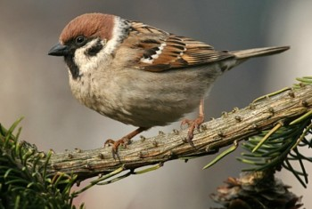

Slide 8
Зяблик
Зяблик является одной из самых многочисленных лесных российских птиц. Вид перелетный, в родные места зяблик возвращается одним из первых, раньше него запевают только зимующие певчие птицы - большие синиц, зеленушки, чижи. Уже в начале апреля в лесу можно услышать задорную песню этой птицы - так самцы обозначают свои гнездовые участки. Трель зяблика проста, но жизнерадостна, и очень индивидуальна - каждый певец выводит ее по-своему.

Slide 9
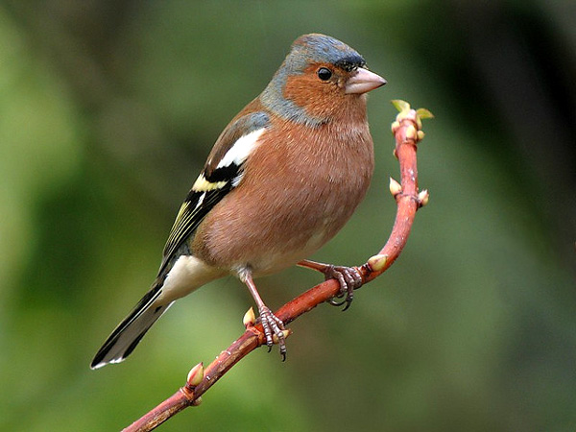

Slide 10
Большая синица
Большая синица -величиной с воробья, самая крупная из всех Российских синиц. Голова, полоса вдоль груди, горло и подхвостье черные. Щеки белые. Спина зеленая или голубовато-серая, грудь и брюшко желтые. Очень бойкая, подвижная птица беспрестанно находится в движении, перемещается с дерево на дерево, с ветки на ветку. Может перебираться даже по самым тонким веточкам, часто при этом повисая вниз головой. Поздней весной и летом синицы собирают пищу исключительно на лиственных деревьях. Осенью и зимой посещают хвойные насаждения, осматривают подлесок и подрост, нередко шарят в травостое и подстилке, а зимой на снегу.
Всеядна. Летом и осенью питается различными насекомыми, гусеницами, а также пауками. Осенью в пище появляются семена, ягоды и плоды различных растений. Зимой охотно поедают кусочки мяса и сала выложенные для них на кормушку. Ведет оседлый, либо кочующий образ жизни. Гнездиться обычно в дупле. Материалом для основы гнезда служат тонкие веточки, сухие стебли трав, мох, корешки, лишайники.

Slide 11
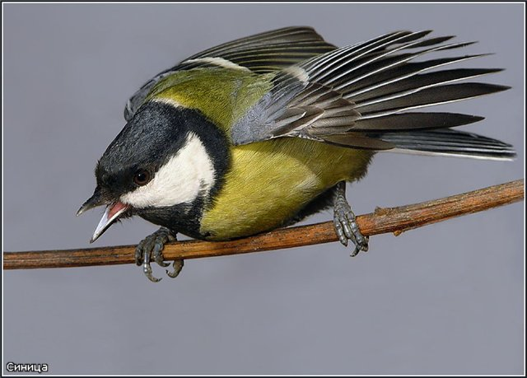
Маленькая синичка ельники любит.
Живёт у нас круглый год.
Трудно ей приходится зимой-
холодно и голодно.

Slide 12
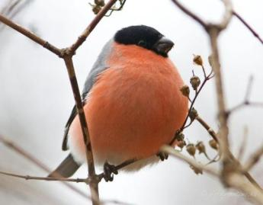
СНЕГИРЬ
Все знают, как выглядит снегирь. Он кажется нам зимним подобием воробья: чем-то знакомым с детства, давно исследованным вдоль и поперек. Латинское название Pyrrhula pyrrhula (пиррула), что означает "огненный", снегирь получил по понятным причинам - из-за яркого наряда. Летом костюм снегиря тускнеет. Окраска играет большую роль в жизни большинства животных на Земле. Чтобы выжить, необходимо прятаться от хищников и одновременно умудряться быть заметным для представителей противоположного пола.

Slide 13
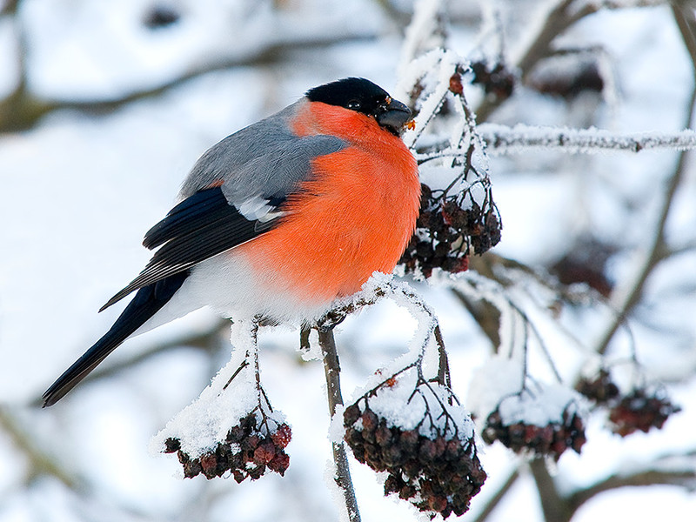

Slide 14
Си́зый го́лубь
Си́зый го́лубь — широко распространённая птица.
В дикой природе сизый голубь обычно селится на прибрежных скалах, в горных ущельях либо вдоль обрывистых берегов рек, часто поблизости от зарослей кустарника или сельскохозяйственных угодий. Их полу домашние потомки легко адаптировались к жизни возле человеческого жилья, поскольку каменные постройки напоминают природные места обитания, а пищевые отходы служат надёжной кормовой базой в любое время года.
В природе птицы обычно живут не более трёх-пяти лет, при разведении в домашних условиях часто доживают до 15-летнего возраста, а отдельные особи и до 35 лет. Народные названия птицы — сизак, сизарь.
В разговорной речи часто употребляются слова «гуля», «гулька» (отсюда поговорка «с гулькин нос», то есть очень мало).

Slide 15
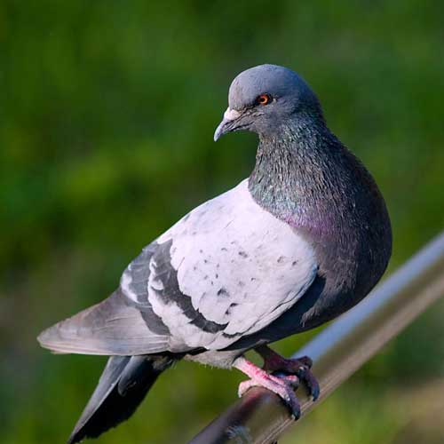

Slide 16
Клёст- еловик
Самцы красные или красно-малиновые, нижняя часть брюха серовато-белая. Самки зеленовато-серые с жёлто-зелёными краями перьев. Молодые птицы серые в пестринах, самцы-первогодки оранжево-жёлтые. Крылья и хвост бурые.
Клюв не очень толстый, более вытянут, менее загнут, слабее перекрещивающиеся концы его длиннее и тоньше по сравнению с родственным видом клеста-сосновика.
Имеет крупную голову, цепкие лапы, позволяющие подвешиваться к шишкам вниз головой, короткий глубоко вырезанный хвост.
Дневная, шумная и подвижная птица. Почти всё время проводит на деревьях. Летает, быстро по волнистой траектории. В образе жизни всех видов клестов есть интересная особенность. Поскольку клесты кормятся почти преимущественно хвойными семенами, урожай которых бывает не каждый год, в сезонных явлениях этих птиц можно заметить годовые колебания.
В любое время года клесты совершают перекочёвки, покидая области с неурожаем шишек и скопляясь в большом количестве в урожайных местах хвойных лесных массивов.
Помимо хвойных семян клесты питаются сорняками и семенами подсолнуха, иногда насекомыми.

Slide 17
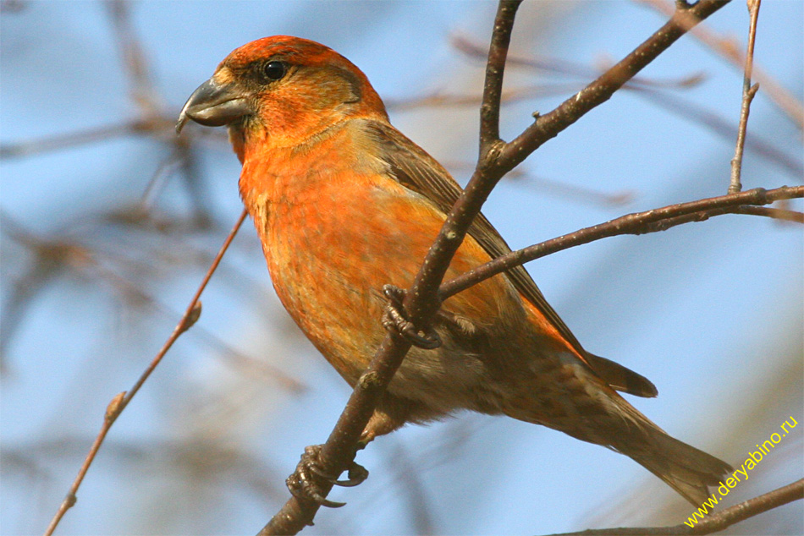
Где ельник, там и клесты.
Окраска яркая, красная.
Клюв крючком.
Птенцов клесты выводят в любое время года.
Было бы шишек много,
а мороз не страшен.

Slide 18
Дя́тел
Дятлы, или пёстрые дятлы — род птиц семейства дятловых, распространённых в Евразии и Северной Африке. Это мелкие и среднего размера птицы, ведущие преимущественно древесный образ жизни. Питаются насекомыми, которых с помощью клюва добывают из под коры стволов деревьев. Клюв длинный, прямой и конусообразный. В качестве опоры использует клинообразный хвост. У всех видов пёстрое чёрно-белое оперение, у большинства также имеются красные и жёлтые отметины на голове и других частях тела.
Гнездятся в дуплах, выбирая мёртвые либо больные деревья. Яйца продолговатые, белого цвета.
Дятлы иногда используют в качестве барабана пустые консервные банки и куски железа для того, чтобы их барабанная дробь звучала достаточно далеко: так они призывают к себе других дятлов.

Slide 19
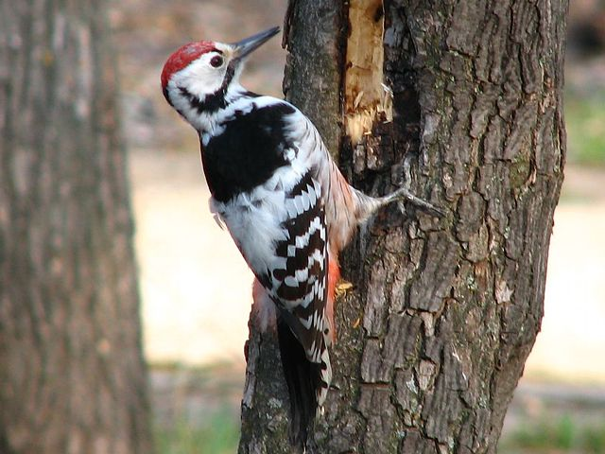
Ходит в красной тюбетейке, И сидит не на скамейке, А на дереве в лесу, И почти что навесу. Постучит, букашку схватит Знаменитый "доктор" .. (Дятел)

Slide 20
Серая ворона
Предпочтение отдает городам, населенным пунктам. Всеядна. Эти сообразительные птицы прекрасно приспособились к соседству человека. В последние годы они, например, научились систематически проверять вывешенные зимой за окно сумки с продуктами. Умеют поднимать крыши скворечников, если они не прикручены проволокой.
Зиму вороны проводят у жилья человека. Кормятся на помойках и свалках отходами, отбросами, пищевыми остатками. Особенно большие скопления вороны образуют вместе с галками и грачами в крупных городах. Ночуют они в центральных частях городов: на деревьях в парках, садах и скверах, на крышах и карнизах зданий. Днем они улетают кормиться на окраины и в пригороды, вечером вновь возвращаются на ночевку. Часть городских птиц живет оседло в течение всего года, они кормятся и ночуют недалеко от своих гнезд. Ворона — птица вороватая; может быть, и. название она получила оттого, что не прочь стащить все, что плохо лежит.

Slide 21
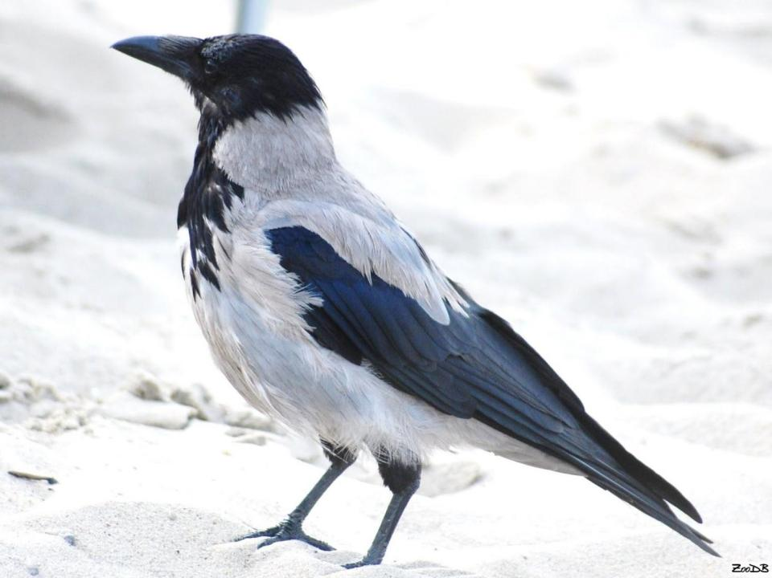

Slide 22
Сорока
У сороки есть прозвище - белобока. По бокам перышки у неё белые, а голова, крылья и хвост чёрные, как у ворона. Очень красив у сороки хвост - длинный, прямой, будто стрела. Перья на нём не просто чёрные, а с красивым зеленоватым отливом.
Сороку невозможно спутать ни с одной другой птицей. В природе сороку можно безошибочно определить по голосу с типичным звучанием "ча, ча, ча". Всем известна, её привычка красть и прятать блестящие предметы. Сорока обычно селится в открытом месте с множеством деревьев и кустов. Она избегает густого леса.
Характерно и своеобразно её гнездо - большое, сверху прикрытое колючей крышей. Оно построено из сухих ветвей, покрытых слоем глины и грязи, а уж за ним - лоток из корешков, стеблей, листьев и шерсти. Гнездо чаще всего находится высоко от земли в кроне дерева, а если деревьев мало - ниже, в кустах. Как правило, сороки строят несколько гнёзд, а потом выбирают одно, в котором и гнездятся. Сорока ведёт оседлый образ жизни: ни осенью, ни зимой она не удаляется далеко от гнезда. К зиме большинство сорок вместе с воронами и галками разлетаются по деревням и ищут себе еду.
Корм сорок разнообразен. Во время выкармливания птенцов сорока не только пожирает мелких млекопитающих, насекомых, гусениц и разных других мелких животных, но и разоряет гнёзда других птиц. Кроме того, она охотно употребляет в пищу различные ягоды, фрукты, злаки.

Slide 23
